Slide 1
¿Qué es cultura ?

Slide 2
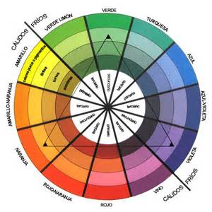
¿ESTO ES CULTURA ?

Slide 3
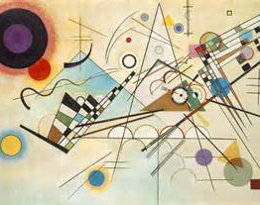
Y ESTO…

Slide 4

¿ ESTO?

Slide 5
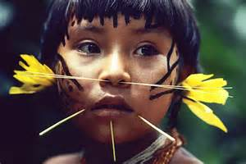
¿ ?

Slide 6
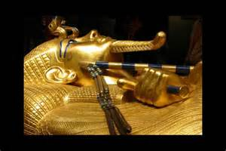

Slide 7
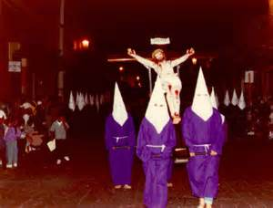

Slide 8
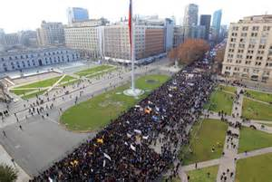

Slide 9
“La cultura forma parte de la naturaleza y parte de la humanidad” E. Cassirer
“ La cultura es una interpretación global de la naturaleza, un sistema total para comprender el mundo.
Abarca todas las expresiones productivas del ser humano: tecnológicas, económicas, artísticas y domesticas. Implica una relación sistemática entre cada aspecto de la vida, tal como esta es vivida”
Pierre Pascalion

Slide 10
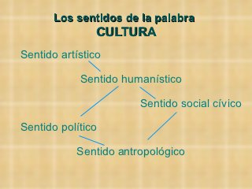

Slide 11
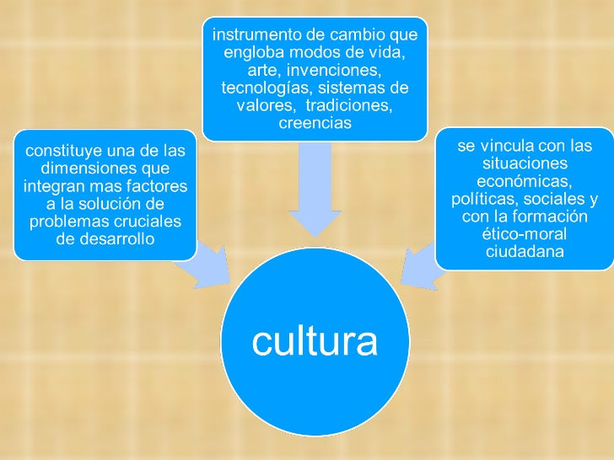

Slide 12
¿Qué es lenguaje visual?
¿Qué es una imagen ?
http://es.slideshare.net/macaso/023-una-imagen-no-es-la-realidad?related=1

Slide 14
Practiquemos un poco:
Intentamos representar un “objeto”
En los tres lenguajes:
Oral: sonido
Escrito: escritura
Visual con grados de iconicidad

Slide 15
¿Qué ES CULTURA VISUAL?

